Slide 1
Студент: Голос Елизавета Сергеевна Группа: НПМмд-02-20 № ст\б: 1032202186
«Научное программирование»
«Лабораторная работа №3. Введение в работу с Octave.
Оформить отчет в формате Markdown»

Slide 2
Структура презентации
Представление выступающего
2. Прагматика и цель выполнения лабораторной работы
3. Задачи выполнения лабораторной работы
4. Результаты выполнения лабораторной работы

Slide 3
Представление выступающего
Меня зовут Голос Елизавета, являюсь студенткой 1 курса магистратуры направления «Прикладная математика и информатика». Студенческий билет № 1032202186. Выполнила лабораторную работу №3 по курсу «Научное программирование»

Slide 4
Прагматика и цель выполнения лабораторной работы
Цель выполнения работы: Получить навыки работы в Markdown.
В ходе данной лабораторной работы я ознакомилась с базовыми сведениями о Markdown: создание заголовков, как задать различные начертания (курсив, полужирное и тд), составление списков, как задать верхние/нижние индексы, а также ознакомилась с обработкой файлов.

Slide 5
Задачи выполнения лабораторной работы
Основными задачи лабораторной работы:
Работа с Markdown
Ознакомление с основными базовыми сведениями о Markdown
Установка Pandoc
Вставка изображений
Преобразование файла формата .md в pdf и docx

Slide 6
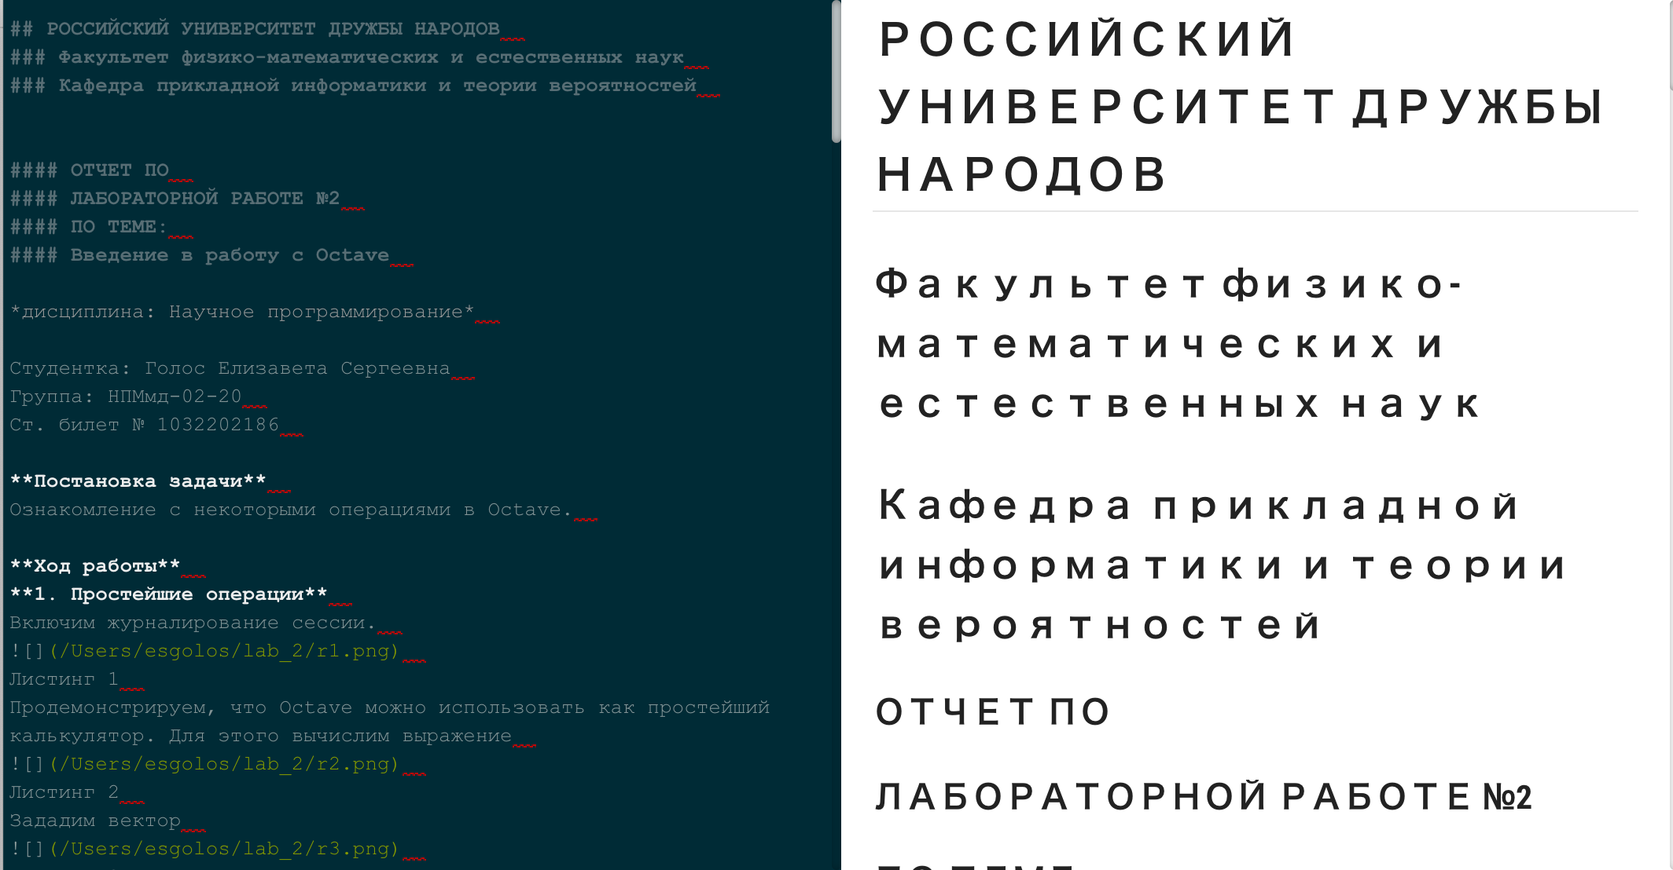
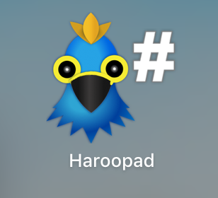

Полученные результаты (1\2)
В ходе выполнения лабораторной работы я приобрела навыки работы в Markdown

Slide 7
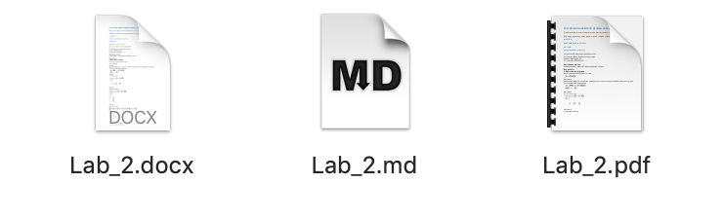
Полученные результаты (2\2)
Также научилась преобразовывать файлы формата .md в docx и pdf.

